Slide 1
Procedura postępowania w przypadku wystąpienia suszy rolniczej
2. Producent rolny stwierdza szkody w uprawach rolnych, które powstały w wyniku suszy rolniczej
3. Producent rolny składa wniosek za pośrednictwem aplikacji publicznej (do 15 października każdego roku)
4. Producent rolny może złożyć wniosek o oszacowanie szkód powstałych w wyniku suszy do właściwego miejscowo urzędu gminy/miasta
1. Wystąpienie suszy
3.1. Producent rolny otrzymuje na wskazanego we wniosku maila kalkulacje lub protokół z oszacowania szkód
6. Komisja w aplikacji publicznej, udostępnionej przez MRiRW, uzupełnia raport z oszacowania szkód
5. Komisja szacuje szkody w gospodarstwach rolnych
7. Komisja przekazuje podpisany raport, w wersji papierowej, do Wojewody
8. Wojewoda weryfikuje raport i w przypadku uwag odsyła do Urzędu Gminy/Miasta w celu korekty

Slide 2
Szacowanie szkód w przypadku suszy rolniczej
Protokół oszacowania szkód w formie dokumentu elektronicznego automatycznie wylicza szkody spowodowane przez suszę, po zatwierdzeniu przez rolnika ostatniego zgłoszenia upraw rolnych. Aplikacja jest kompatybilna z danymi dotyczącymi upraw i zwierząt zgłoszonych do ARiMR. Zgłaszając szkodę suszową, rolnik wybiera z upraw zgłoszonych do ARiMR we wniosku o przyznanie płatności bezpośrednich. Z kolei dane o liczbie zwierząt z IRZplus (system identyfikacji i rejestracji zwierząt) umożliwią wyliczenie wartości produkcji roślinnej i zwierzęcej danego gospodarstwa rolnego.
Po weryfikacji danych wprowadzonych przez rolnika i uzupełnieniu danych z ARiMR, IUNG (Instytut Uprawy Nawożenia i Gleboznawstwa – Państwowy Instytut Badawczy) i IERiGŻ (Instytut Ekonomiki Rolnictwa i Gospodarki Żywnościowej - Państwowy Instytut Badawczy) aplikacja określi obszar upraw rolnych dotkniętych suszą oraz maksymalny poziomu strat. Dane dotyczące występowania suszy w poszczególnych uprawach na poziomie gmin można znaleźć na stronie internetowej Systemu Monitoringu Suszy.

Slide 3
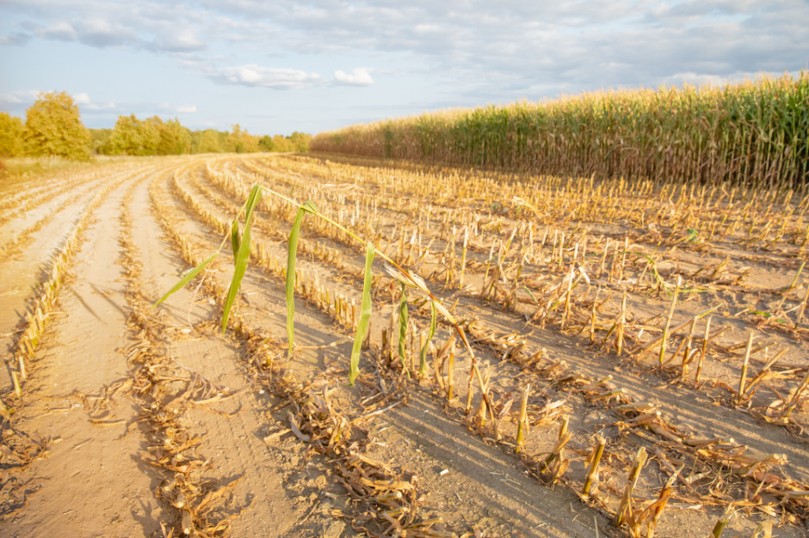
Zmiany dot. suszy, które weszły w życie po 15 lipca 2023 r.
Należy pamiętać, że w przypadku chęci uzyskania protokołu/kalkulacji z oszacowania szkód przez rolników, obligatoryjnym pozostaje złożenie wniosku o oszacowanie w aplikacji publicznej. Wówczas mają oni możliwość złożenia wniosku o oszacowanie szkód w wyniku suszy, w wersji papierowej, we właściwym dla miejsca wystąpienia szkody urzędzie gminy/miasta. Wzór wniosku udostępniony jest na stronie MUW.
Zgodnie z normą zawartą w rozporządzeniu zmieniającym komisja winna oszacować szkody spowodowane przez suszę w terminie do dwóch miesięcy od dnia złożenia wniosku przez producenta rolnego, nie później niż do czasu zbioru plonu głównego danej uprawy albo jej likwidacji i nie wcześniej niż od wschodów upraw – co oznacza, iż po dokonaniu żniw komisja nie może podjąć się lustracji w danym gospodarstwie. Warunkiem rozpoczęcia prac komisji terenowej w przypadku suszy jest zgłoszenie wystąpienia szkód przez producenta rolnego w terminie umożliwiającym ich oszacowanie, nie później niż do dnia 15 września roku wystąpienia szkody.

Slide 4
Zmiany dot. suszy, które weszły w życie po 15 lipca 2023 r.
Komisje, które dokonały lustracji w danym gospodarstwie uzupełniają raport z oszacowania szkód, w aplikacji publicznej w terminie 60 dni od dnia oszacowania szkód spowodowanych przez suszę nie później niż do dnia 15 października roku wystąpienia suszy oraz przekazuje uwierzytelniony przez członków komisji wydruk tego raportu wojewodzie właściwemu ze względu na miejsce powstania szkód.
Szczególnie istotne jest wprowadzenie prawidłowej nazwy uprawy i jej powierzchni zgodnej z wnioskiem producenta rolnego o przyznanie płatności w rozumieniu przepisów o płatnościach w ramach systemów wsparcia bezpośredniego przez komisję, każda działka musi być wpisana oddzielnie, przy czym wpisać należy tylko działki, na których wystąpiły szkody.

Slide 5
Zmiany dot. suszy, które weszły w życie po 15 lipca 2023 r.
Raporty oszacowania szkód będą zawierać:
imię i nazwisko, adres oraz numer identyfikacyjny producenta rolnego nadawany w trybie przepisów o krajowym systemie ewidencji producentów, ewidencji gospodarstw rolnych oraz ewidencji wniosków o przyznanie płatności oraz miejsce położenia gospodarstwa rolnego;
informacje o powierzchni upraw rolnych, w których powstały szkody spowodowane wystąpieniem suszy, zgodnej z wnioskiem o przyznanie płatności w rozumieniu przepisów o płatnościach w ramach systemów wsparcia bezpośredniego w roku, w którym jest składany ten wniosek;
procentową wysokość oszacowanych szkód;
imiona i nazwiska członków komisji oraz ich adresy poczty elektronicznej;
datę oszacowania szkód.

Slide 6
Zmiany dot. suszy, które weszły w życie po 15 lipca 2023 r.
W przypadku gdy procentowa wysokość szkód ustalona w aplikacji suszowej różni się od procentowej wysokości szkód oszacowanej przez komisję powołaną przez wojewodę właściwego ze względu na miejsce wystąpienia szkód spowodowanych przez suszę, do obliczenia wysokości szkody przyjmuje się:
wyższą wysokość szkód spowodowanych wystąpieniem suszy, jeżeli różnica wynosi nie więcej niż 30% w stosunku do niższej wysokości szkód,
niższą wysokość szkód powiększoną o 30%, jeżeli różnica wynosi więcej niż 30% w stosunku do niższej wysokości szkód,
wysokość szkód ustaloną na podstawie danych Instytutu Uprawy, Nawożenia i Gleboznawstwa - Państwowego Instytutu Badawczego, jeżeli zgodnie z ustaleniami tego instytutu wysokość szkód wynosi 0%.

Slide 7
Dziękuję za uwagę
Oddział Rolnictwa i Środowiska
Wydział Infrastruktury
__________________________________________________________________
Mazowiecki Urząd Wojewódzki w Warszawie
pl. Bankowy 3/5
00-950 Warszawa
Tel. 22 695 60 86

